Slide 1
TEMA 4 CAMPOS DE FUERZA
INDICE
1.- Concepto de Fuerza, Leyes de Newton
2.- Definición de Trabajo, Potencia y Energía
3.- Ley de la Gravitación
4.- Centros de Gravedad

Slide 2
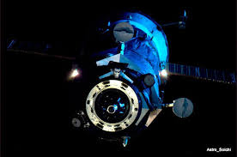
TEMA 4 CAMPOS DE FUERZA
FUERZA, LEYES DE NEWTON
1ª LEY DE NEWTON, LEY DE INERCIA

Slide 3
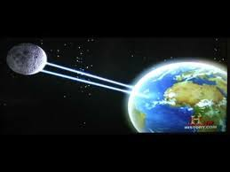
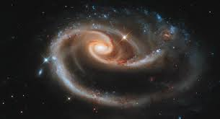
TEMA 4 CAMPOS DE FUERZA
FUERZA, LEYES DE NEWTON
1ª LEY DE NEWTON, LEY DE INERCIA

Slide 4
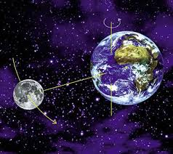
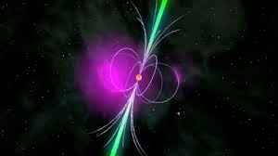
TEMA 4 CAMPOS DE FUERZA
FUERZA, LEYES DE NEWTON
FUERZAS EN LA NATURALEZA
FISICA I

Slide 5
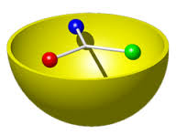
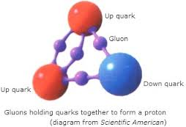
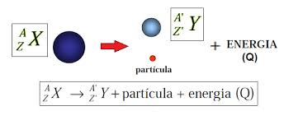
TEMA 4 CAMPOS DE FUERZA
FUERZA, LEYES DE NEWTON
FUERZAS EN LA NATURALEZA
FISICA I

Slide 6
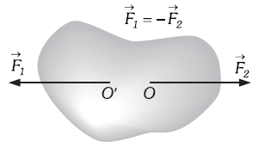
TEMA 4 CAMPOS DE FUERZA
FUERZA, LEYES DE NEWTON
FUERZAS EN LA NATURALEZA: PROPIEDADES VECTORIALES
FISICA I

Slide 7
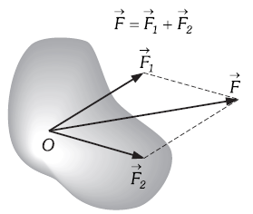
TEMA 4 CAMPOS DE FUERZA
FUERZA, LEYES DE NEWTON
FUERZAS EN LA NATURALEZA: PROPIEDADES VECTORIALES
FISICA I

Slide 8
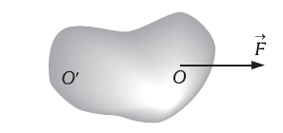
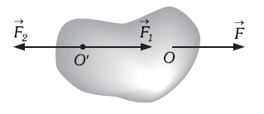
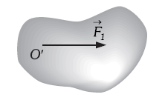
TEMA 4 CAMPOS DE FUERZA
FUERZA, LEYES DE NEWTON
FUERZAS EN LA NATURALEZA: PROPIEDADES VECTORIALES
FISICA I

Slide 9
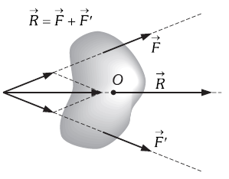
TEMA 4 CAMPOS DE FUERZA
FUERZA, LEYES DE NEWTON
FUERZAS EN LA NATURALEZA: COMPOSICIÓN
FISICA I

Slide 10
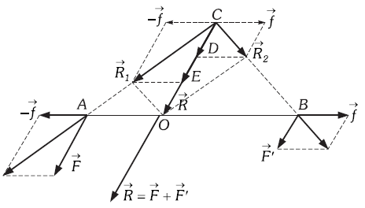
TEMA 4 CAMPOS DE FUERZA
FUERZA, LEYES DE NEWTON
FUERZAS EN LA NATURALEZA: COMPOSICIÓN
=
FISICA I

Slide 11
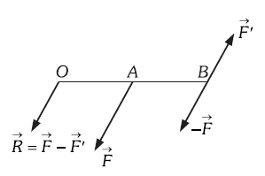
TEMA 4 CAMPOS DE FUERZA
FUERZA, LEYES DE NEWTON
FUERZAS EN LA NATURALEZA: COMPOSICIÓN
=
FISICA I

Slide 12
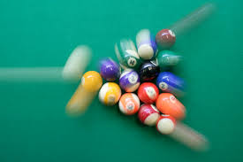
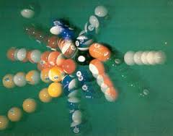
TEMA 4 CAMPOS DE FUERZA
FUERZA, LEYES DE NEWTON
MOMENTO LINEAL DE LA PARTÍCULA: CANTIDAD DE MOVIMIENTO
FISICA I

Slide 13
TEMA 4 CAMPOS DE FUERZA
FUERZA, LEYES DE NEWTON
2ª LEY DE NEWTON
FISICA I

Slide 14
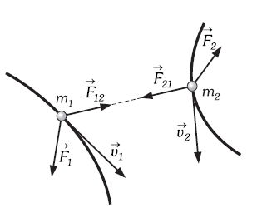
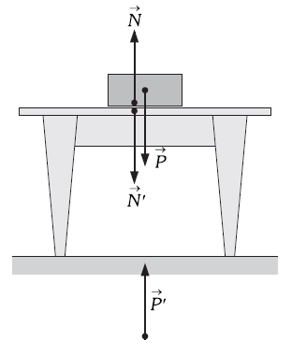
TEMA 4 CAMPOS DE FUERZA
FUERZA, LEYES DE NEWTON
3ª LEY DE NEWTON
- Ley de la acción y reacción
- En la naturaleza las fuerzas aparecen por pares
FISICA I

Slide 15
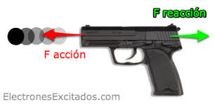
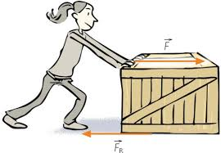
TEMA 4 CAMPOS DE FUERZA
FUERZA, LEYES DE NEWTON
3ª LEY DE NEWTON
FISICA I

Slide 16
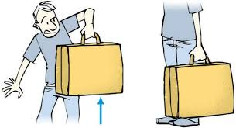
TEMA 4 CAMPOS DE FUERZA
DEFINICION DE TRABAJO, POTENCIA Y ENERGIA
TRABAJO
FISICA I

Slide 17
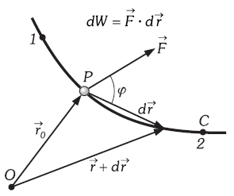
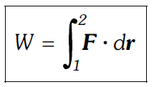
TEMA 4 CAMPOS DE FUERZA
DEFINICION DE TRABAJO, POTENCIA Y ENERGIA
TRABAJO
TRABAJO
CIRCULACIÓN
El Julio (J) es el trabajo que realiza la fuerza de un Newton (N) al desplazar su punto de aplicación un metro (m) en su misma dirección y sentido.
FISICA I

Slide 18
TEMA 4 CAMPOS DE FUERZA
DEFINICION DE TRABAJO, POTENCIA Y ENERGIA
TRABAJO
FISICA I

Slide 19
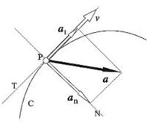
TEMA 4 CAMPOS DE FUERZA
DEFINICION DE TRABAJO, POTENCIA Y ENERGIA
TRABAJO
FISICA I

Slide 20
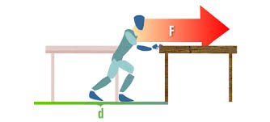
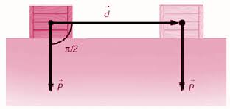
TEMA 4 CAMPOS DE FUERZA
DEFINICION DE TRABAJO, POTENCIA Y ENERGIA
TRABAJO: CASOS PARTICULARES
FISICA I

Slide 21
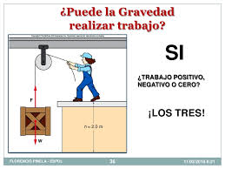
TEMA 4 CAMPOS DE FUERZA
DEFINICION DE TRABAJO, POTENCIA Y ENERGIA
TRABAJO: CASOS PARTICULARES
FISICA I

Slide 22
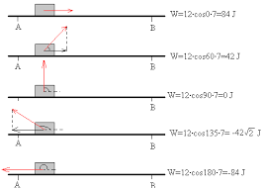
TEMA 4 CAMPOS DE FUERZA
DEFINICION DE TRABAJO, POTENCIA Y ENERGIA
TRABAJO: CASOS PARTICULARES
FISICA I

Slide 23
TEMA 4 CAMPOS DE FUERZA
DEFINICION DE TRABAJO, POTENCIA Y ENERGIA
POTENCIA MECÁNICA
FISICA I

Slide 24
TEMA 4 CAMPOS DE FUERZA
DEFINICION DE TRABAJO, POTENCIA Y ENERGIA
POTENCIA MECÁNICA
FISICA I

Slide 25
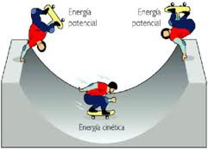
TEMA 4 CAMPOS DE FUERZA
DEFINICION DE TRABAJO, POTENCIA Y ENERGIA
ENERGÍA
FISICA I

Slide 26
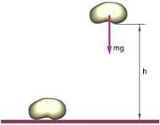
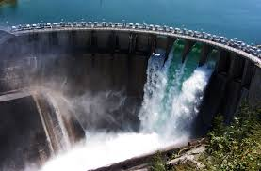
TEMA 4 CAMPOS DE FUERZA
DEFINICION DE TRABAJO, POTENCIA Y ENERGIA
ENERGÍA POTENCIAL
FISICA I

Slide 27
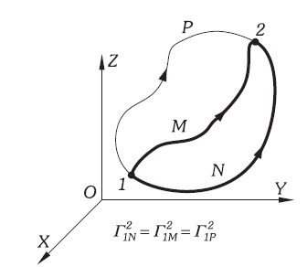
TEMA 4 CAMPOS DE FUERZA
DEFINICION DE TRABAJO, POTENCIA Y ENERGIA
ENERGÍA POTENCIAL
FISICA I

Slide 28
TEMA 4 CAMPOS DE FUERZA
DEFINICION DE TRABAJO, POTENCIA Y ENERGIA
FISICA I

Slide 29
TEMA 4 CAMPOS DE FUERZA
DEFINICION DE TRABAJO, POTENCIA Y ENERGIA
FISICA I

Slide 30
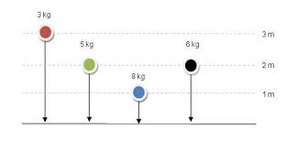
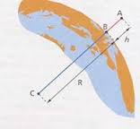
TEMA 4 CAMPOS DE FUERZA
DEFINICION DE TRABAJO, POTENCIA Y ENERGIA
FISICA I

Slide 31
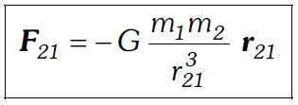
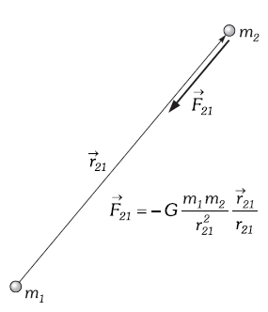
TEMA 4 CAMPOS DE FUERZA
GRAVITACION
FISICA I

Slide 32
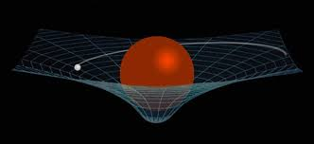
TEMA 4 CAMPOS DE FUERZA
GRAVITACION
FISICA I

Slide 33
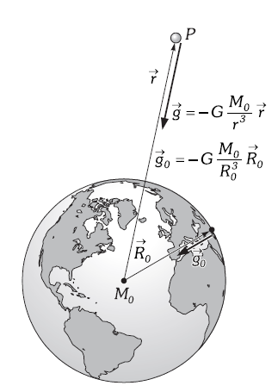
TEMA 4 CAMPOS DE FUERZA
GRAVITACION
=
FISICA I

Slide 34
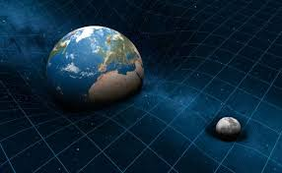
TEMA 4 CAMPOS DE FUERZA
GRAVITACION
FISICA I

Slide 35
TEMA 4 CAMPOS DE FUERZA
GRAVITACION
FISICA I

Slide 36
TEMA 4 CAMPOS DE FUERZA
GRAVITACION
FISICA I

Slide 37
TEMA 4 CAMPOS DE FUERZA
CENTRO DE GRAVEDAD (CG)
FISICA I

Slide 38
TEMA 4 CAMPOS DE FUERZA
CENTRO DE GRAVEDAD (CG)
FISICA I

Slide 39
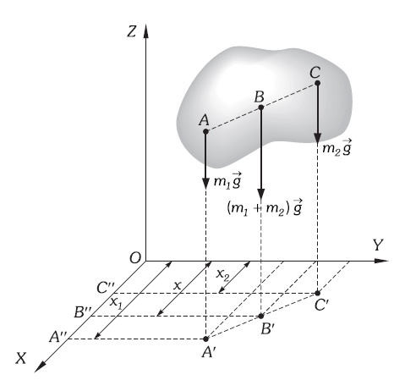
TEMA 4 CAMPOS DE FUERZA
CENTRO DE GRAVEDAD (CG)
Nota: ver diapositiva nº 10
FISICA I

Slide 40
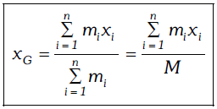
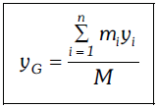
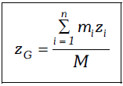
TEMA 4 CAMPOS DE FUERZA
CENTRO DE GRAVEDAD (CG)
FISICA I

Slide 41
TEMA 4 CAMPOS DE FUERZA
CENTRO DE GRAVEDAD (CG)
En la determinación del centro de masas de un sistema, que consideramos formado por varios sistemas parciales, podemos sustituir cada uno de estos por su masa concentrada en el centro de masas del correspondiente sistema parcial
$${\vec{r}}_{CG}=\frac{M_{1}{\vec{r}}_{C1}+M_{2}{\vec{r}}_{C2}+M_{3}{\vec{r}}_{C3}}{M_{1}+M_{2}+M_{3}}$$
FISICA I

Slide 42
TEMA 4 CAMPOS DE FUERZA
CENTRO DE GRAVEDAD (CG)
Propiedad del Centro de Gravedad o Centro de Masas:
FISICA I

